Slide 1
Hardware
Administración de SI
Administración de SI

Slide 2
Redes WAN
Interconexión de LANs.
Usan técnicas de conmutación, las LAN técnicas de difusión. En una WAN debo utiulizar el servicio que me ofrecen lo proveedores de comunicaciones, funcionan en las 3 primeras capas OSI, la conexión es entre el POP (punto de presencia del cliente) del cliente y un CO (oficina central de comunicaciones) del proveedor
Se forman circuitos para establecer las comunicaciones:
SVC (circuito virtual conmutado): son bajo demanda y terminan cuando se completa la transmisión. Usa más ancho de banda y es mas económico.
PVC (circuito virtual permanente): para transferencia constante, reduce el uso del ancho de banda pero es mas caro por ser permanente.
Tipos de enlaces:
  Tipo 56: a 56 kbps - tipo 64: a 64 kbps
  Tipo T1: a 1,5 Mbps (EEUU y Japon - Tipo E: a 2 Mbps (Europa)
Administración de SI

Slide 3
Redes WAN
Interconexión de LANs.
Tecnologías | Caracteristicas | Usos
Conmutación de Circuitos | Circuito dedicado
Conmutación de Paquetes | Circuito no dedicado, caminos alternativos | X.25
Frame Relay | Uso de tramas. Se abona la velocidad media contratada (CIR) | Topologia de malla económica, de alta velocidad, poca latenciaentre sitios remotos. Redes privadas y proveedores. Otros servicios PamaDama. Encapsula otros protocolos
ATM | Usa celdas fijas. Se abona la carga de celdas que se envían | Tecnologias de ultima milla que dan soporte a ATM: ADSL (uso de spliters). Encapsula otros protocolos
RDSI (FR) y de banda ancha (ATM) | Red digital de extremo a extremo, uso de líneas telefónicas | Acceso económico, soporte de voz y video. Enlaces de respaldo. 64 Kbps
Administración de SI

Slide 4
Redes WAN
Interconexión de LANs.
Tecnologías | Ventajas | Desventajas
Conmutación de Circuitos | Ancho de banda dedicado que no pueden alterar otros usuarios | Menos eficiente en el uso del ancho de banda. Overhead 50%
Conmutación de Paquetes | Mas flexibilidad, uso mas eficiente del ancho de banda | Método virtual que comparten un solo enlace punto a punto
Frame Relay | Las tramas son variables, menor información redundante, 2 Mbps, Overhead <5% | Relativamente baja velocidad, no aporta tecnología nueva
ATM | Celdas fijas, 10, 100, 1000 Mbps, Overhead <1%
RDSI (FR) y de banda ancha (ATM) | Sustituye las redes públicas de telecomunicaciones
Administración de SI

Slide 5
Redes WAN
Interconexión de LANs.
Metro Ethernet (MEN metro ethernet network)
Define unívocamente las redes de area metropolitanas (MAN) que utilizan Ethernet como tecnología de transmisión. Permite establecer conexiones Ethernet de extremo a extremo sin pasar por otras tecnologías, esto facilita a los carriers el diseño de sus redes y ayuda a aumentar su flexibilidad y escalabilidad. Generalmente las MAN constituyen un cuello de botella para el trafico de datos, ya que estan formadas por enlaces:
  Tipo T1: a 1,5 Mbps Tipo E1: 2 mbps
  Tipo E2: 34 mbps
  Tipo ATM: 622 mbps
La solucion surge con las MEN gracias a los estandares gigabit ethernet (IEEE 802.3z) y 10 gigabit ethernet (IEEE 802.3ae) que definen los conceptos tecnológicos que permiten aumentar el ancho de banda entre 10 y 100 veces
Administración de SI

Slide 6
Redes WAN
Ventajas:
los costos son mas baratos que FR o ATM y que SONET y SDH (tecnologías opticas)
aprovecha las ventajas de todos los protocolos de capa superior que se transportan encapsulados en ethernet (IP, TCP, UDP, etc)
Es una red de acceso capa 2 del modelo OSI, se basa en conmutación de tramas que se vio beneficiada por la instalación generalizada de anillo de fibra inicialmente para ser utilizadas por SDH (synchronus digital hierarchy)
Administración de SI

Slide 7
Diseño de Redes
Diseño Lógico:
Determinando los requerimientos de interconexión que tendrá la empresa
Por ejemplo con sucursales
Determinando los usos que tendrá y sus usuarios por área de la empresa:
Por departamento definir los lugares físicos que ocuparán, casa central u sucursales
Determinar el lugar de ubicación de los MDF, IDF, ICC, HCC, POP, etc.
Administración de SI

Slide 8
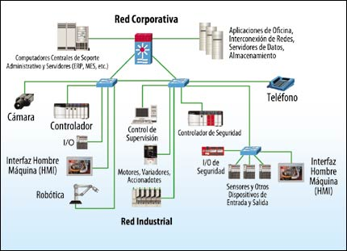
Diseño de Redes
Administración de SI

Slide 9
Diseño de Redes
Estándares EIA/TIA:
568 A: estándares para edificios
569 A: edificios comerciales, ductos y espacios
570 A: residenciales
606 : administración de telecomunicaciones en edificios comerciales. Normas de etiquetado
607 : conexión a tierra y telecomunicaciones
Terminología:
MC/CD: main cross connect / campus distributor
IC/BD: intermediate cross connect / building dristributor
HC/FD: horizontal cross connect / floor distributor
ER: equipment room
TC: telecomunication closet
Administración de SI

Slide 10
Diseño de Redes
MC/CD
HC/FD
IC/BD
HC/FD
Medio | Tramo | Tramo | Tramo
UTP voz | 800 | 500 | 500
UTP/STP dato | 90
Fibra Mono | 2000 | 500 | 1500
Fibra Multi | 3000 | 500 | 2500
Administración de SI

Slide 11
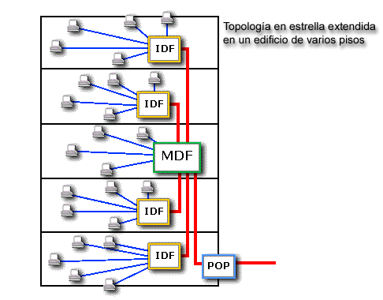
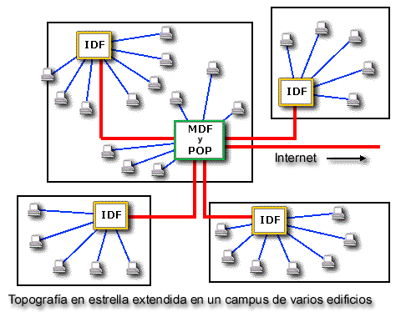
Diseño de Redes
Administración de SI

Slide 12
Diseño de Redes
Uno de los principales factores que determinan el éxito del diseño de una red, es la habilidad de la red para proporcionar una satisfactoria interacción entre el cliente y el servidor, pues los usuarios juzgan la red por:
  Su rapidez de obtener una respuesta
  Y la confiabilidad del servicio
Sistema de cableado polivalente: es el esquema que permite trabajar independientemente de las marcas
Administración de SI

Slide 13
Diseño de Redes
Factores que determinan el incremento de ancho de banda de una LAN
Elevado incremento de nodos en la red
Continuo desarrollo de procesadores más rápidos y poderosos en estaciones de trabajo y servidores
La necesidad de un nuevo tipo de ancho de banda para aplicaciones intensivas cliente / servidor
La tendencia hacia el desarrollo de granjas centralizadas de servidores para facilitar la administración y reducir en numero total de servidores
Administración de SI

Slide 14
Diseño de Redes
Uso de Switch: para segmentado de LANs
Resuelven los problemas de ancho de banda al segmentar un dominio de colisiones en una LAN, en dominios mas pequeños.
Uso de Routers: para segmentado de subredes
Permiten segmentar la red dentro de dominios individuales de difusion, suministrando envío inteligente de paquetes y soporte de rutas redundantes. Además permite diagnosticar problemas, al tener el trafico mas aislado. También proporciona seguridad a través de sofisticados filtros de paquetes
Al segmentar de cualquier forma logro adicionar ancho de banda
Administración de SI

Slide 15
Diseño de Redes
Donde usar uno y otro?
Si la aplicación requiere soporte de rutas redundantes, envío inteligente de paquetes o acceder la WAN → utilizo un router
Si la aplicación solo requiere incrementar ancho de banda para descongestionar el tráfico, la mejor opción es un switch.
Dentro de un ambiente de grupos de trabajo, el costo interviene en la decisión, y como el switch es de propósito general, tiene un bajo costo por puerto en comparación a un router.
Administración de SI

Slide 16
Diseño de Redes
Donde usar uno y otro?
Si el diseño determina requerimientos como: redundancia, seguridad o limitar el trafico de broadcast, y que esto justifique el gasto extra y la complejidad de instalar un ruteador, dentro del ambiente
Diseñando redes para grupos de trabajo:
Un grupo de trabajo es una colección de usuarios finales que comparten recursos, pueden ser grandes o pequeños, localizados en un edificio o un campus, y ser permanente o por un proyecto.
Administración de SI

Slide 17
Diseño de Redes
Segmentación lógica: Es la forma de conectar LANs virtuales separadas (VLAN), como una forma sencilla de crear dominios virtuales de Broadcast, dentro de un ambiente de Switches independientes de la estructura física, teniendo la habilidad de definir grupos de trabajo basados en grupos lógicos y estaciones de trabajo individuales, mas que por la infraestructura física de la red. El tráfico dentro de la VLAN es switcheado por medios rápidos entre los miembros de la VLAN y el tráfico entre diferentes VLANs es reenviado por el Router.
Diseño para ambientes de Backbone: llamado también backbone colapsado, donde gran cantidad de datos se transmite por cada dispositivo del backbone. Este centraliza la complejidad, incrementa la funcionalidad, reduce costos, soporta el modelo de granjas de servidores, pero tiene limitaciones al ser un potencial cuello de botella y posiblemente un punto simple de falla.
Administración de SI

Slide 18
Diseño de Redes
Backbone redundantes: garantizan disponibilidad de la red, estos son parte esencial de la infraestructura de comunicación que debe protejerse de fallas
Diseño para acceso a WAN:
En una WAN el ancho de banda es un recurso escaso y debe ser cuidadosamente manejado. Un ruteador ofrece diversas formas para conectar oficinas en diferentes areas geográficas, teniendo en cuenta la tecnología existente (X.25, Frame Relay, SMDS, ATM, ISDN) y los costos de uso.
Otras características de un Router:
Soportan compresión de paquetes a nivel de enlace, lo cual reduce el tamaño del encabezado y datos, permitiendo 2 y 4 veces mayor velocidad, que las líneas sin descomprimir.
Administración de SI

Slide 19
Diseño de Redes
Los Routers reconocen cada protocolo, permitiendo priorizar el tráfico para protocolos sensibles, y enlaces lentos de la red.
El sofisticado filtrado de paquetes permite la construcción de firewalls y dar control de seguridad y acceso a la organización.
Otras observaciones:
Un Switch aumenta la latencia (retardo) entre un 10 y 30%
Un Router aumenta la latencia mas de un 60%
Modelo de diseño de 3 capas:
Nuclear: proporciona enlaces rápidos PP, usando tecnologias públicas (ejem. Frame Relay). No hay manipulación de paquetes, crea rutas redundantes, comparte carga, convergencia rápida
Distribución: backbone de campo, presta servicio de red a múltiples LANs usando (ejm) Fast Ethernet. Manipula paquetes (define dominios de difusión, enrutamiento de VLANs y seguridad)
Administración de SI

Slide 20

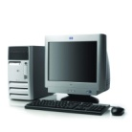

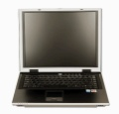
Diseño de Redes
Acceso: accesos a los recursos, usando Ethernet o TR. Realiza funciones como: ancho de banda compartido, conmutado, filtrado de capa MAC, microsegmentación
Administración de SI

Slide 21
Diseño de Redes
Ver apuntes de diseño en:
http://es.scribd.com/doc/7286521/Diseno-de-Una-Red-Lan
Administración de SI

Slide 22
Conclusiones
Taller 12 Informe sobre: (2/9)
1- Cuales son las opciones del panel de control, respecto a red (Windows u otro). Breve descripción
2- Que es un grupo de trabajo, que permite hacer y como se configura?
3- Ejemplifique como averiguar la dirección lógica de un servidor remoto
4- Como se comparten archivos en una red?
5- Como se comparten carpetas?. Que es el uso compartido avanzado?
6- Como se comparten carpetas, sin que se vean en la red?.
7- Desarrolle otro tema que considere importante
Administración de SI

